Slide 1

Projet Programmation Procedurale
Contexte: créer un générateur d’écran de veille qui choisit entre trois types d’écrans de veille.
PFEIFER Florian
BUET Thomas
BRAESCH Antoine
DUMANGIN Pierre

Slide 2
SOMMAIRE
Launcher eXiaSaver
TermSaver statique
TermSaver dynamique
Présentation d’eXiaSaver
Bilan du projet

Slide 3
1. Launcher eXiaSaver

Slide 4
2. TermSaver statique
l

Slide 5
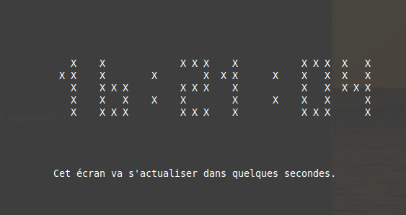
3. TermSaver dynamique

Slide 6
4. Présentation d’eXiaSaver

Slide 7
5. Bilan
Difficultés à afficher horizontalement l’heure
Améliore beaucoup les connaissance en C (tableau à deux
dimensions)
Bon esprit d’équipe
Difficulté à centrer l’image PBM
Améliore l’utilisation de Linux

